Slide 1



TRƯỜNG TIỂU HỌC HÒA NGHĨA
CHÀO MỪNG
QUÝ THẦY, CÔ GIÁO VỀ DỰ GIỜ THĂM LỚP
Môn: Tiếng Việt Lớp 1
Giáo viên: Phạm Thị Mai Hưng

Slide 2


Slide 3
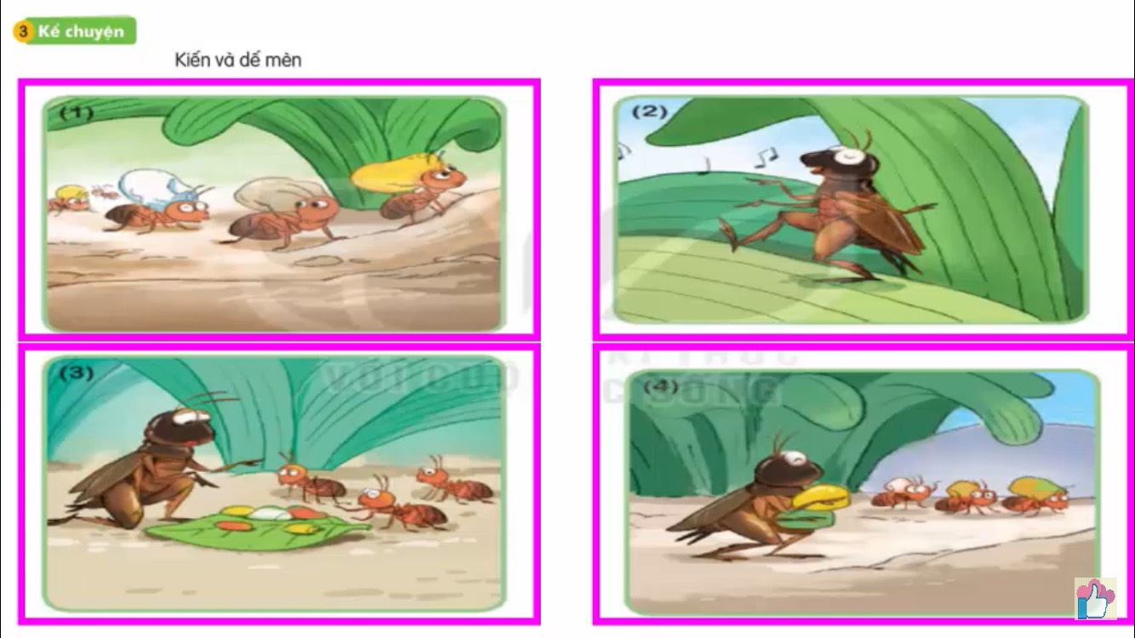


Slide 4
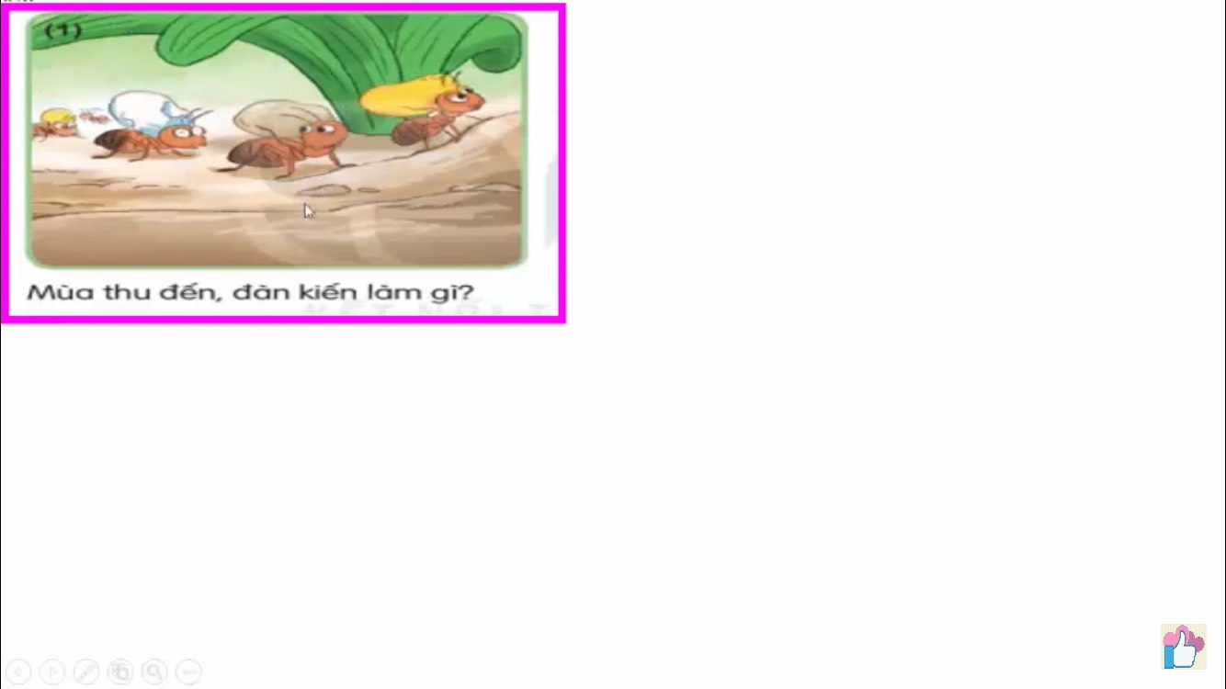

Slide 5
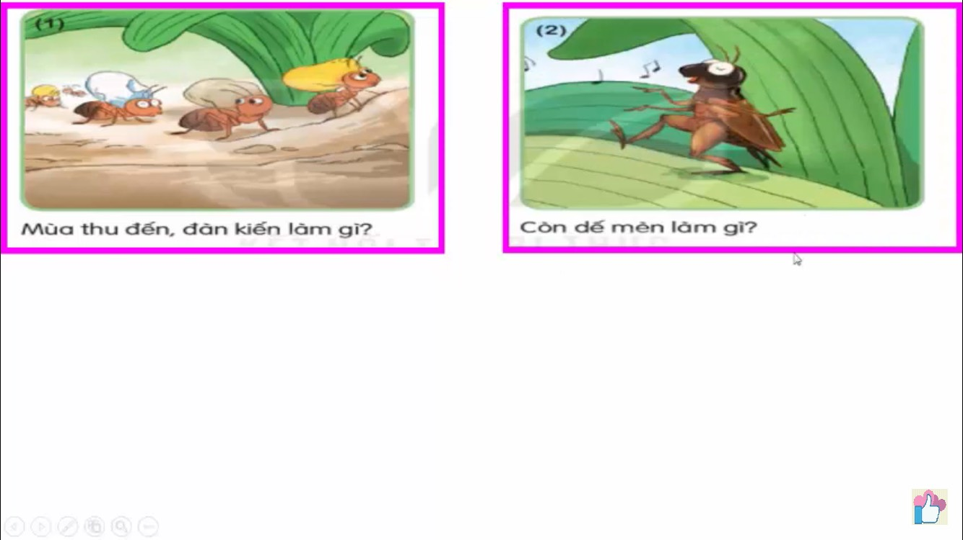

Slide 6
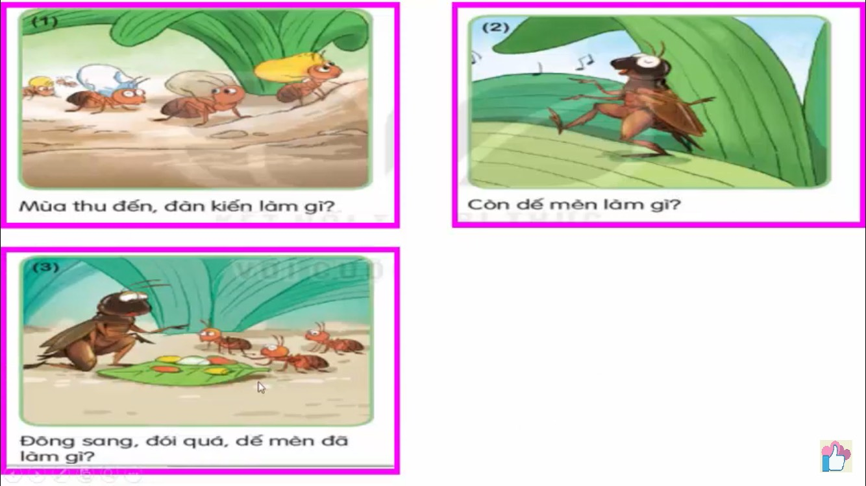

Slide 7
